Slide 1
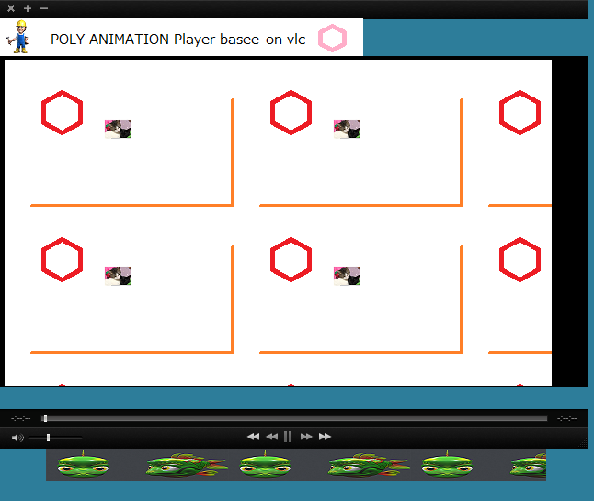
バナー
再生の様子
壁紙
バナー

Slide 2
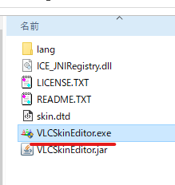
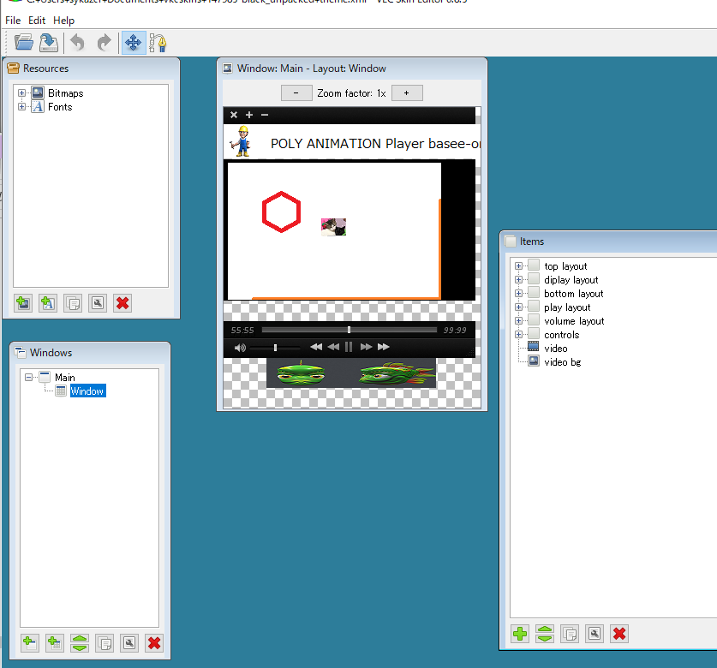
Editorの様子

Slide 3
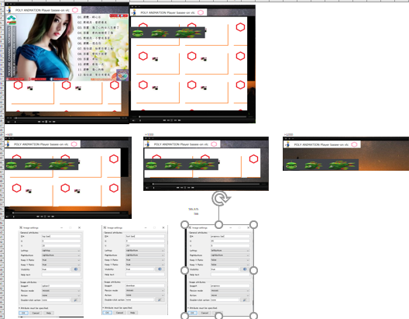
調整がひと苦労、融通が利かない。
デザイナーさんに向くかも

